Slide 1
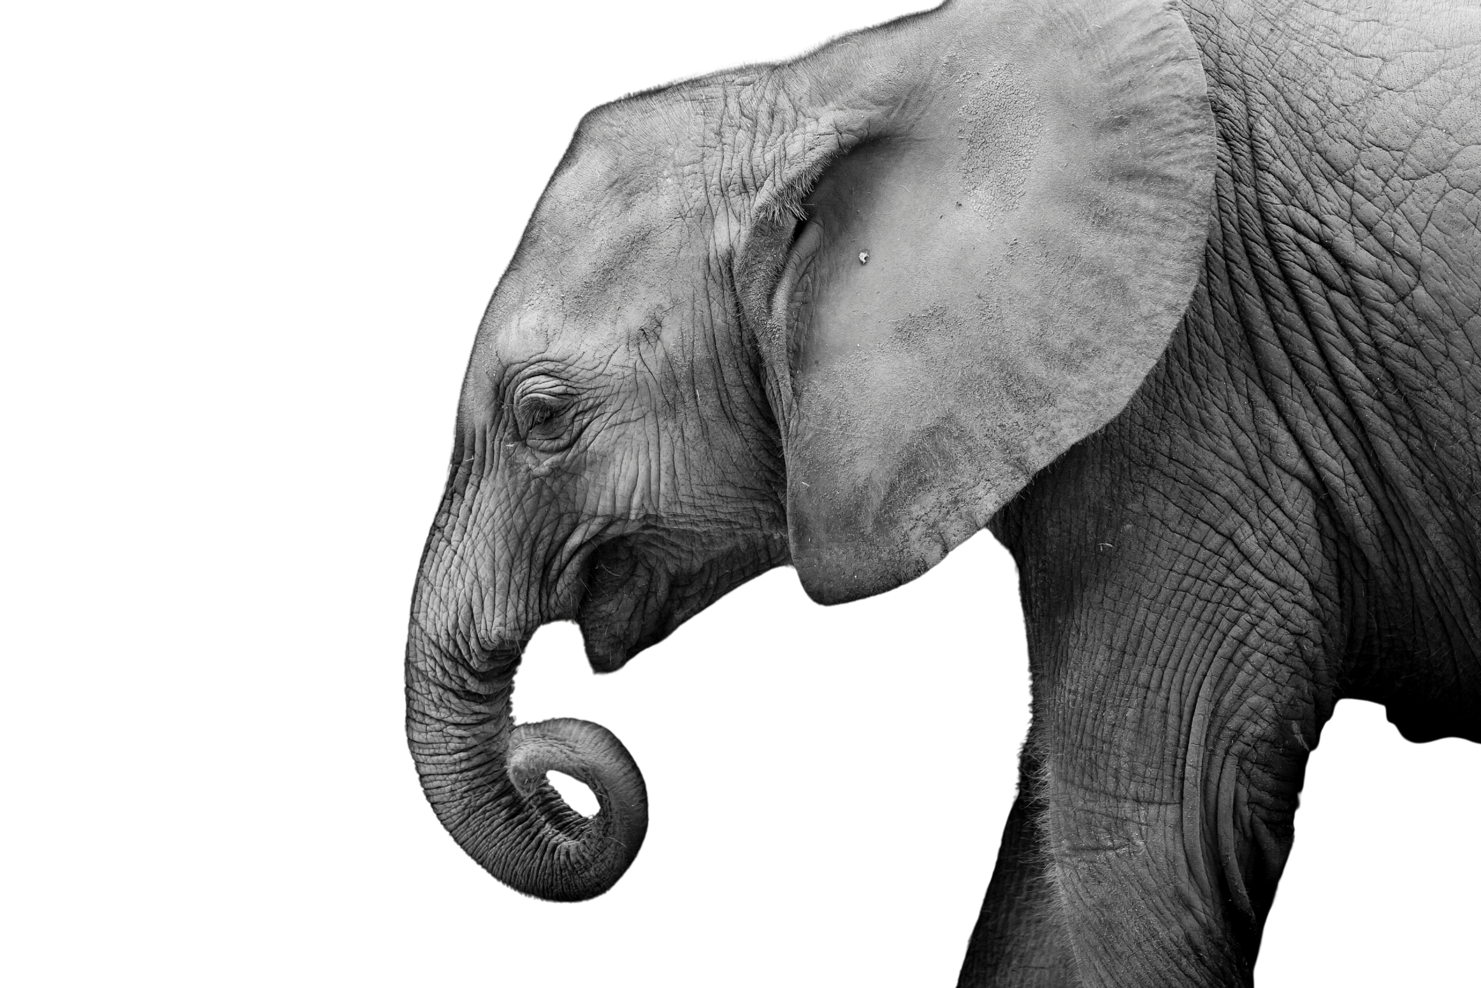


Prediksi Frekuensi Kemunculan Gajah Sumatera di Taman Nasional Tesso Nilo Menggunakan Algoritma Long Short-Term Memory (LSTM)
Reysha Irsyalina 24/550672/PTK/16344
Azam Azri Ahmad 24/552221/PTK/16448
Mata Kuliah Gudang dan Penambangan Data

Slide 2



Latar Belakang
  Gajah Sumatera adalah spesies yang kini berada pada status kritis (critically endangered) akibat penurunan populasi dan fragmentasi habitat.
  Di Taman Nasional Tesso Nilo (TNTN), Provinsi Riau, populasi gajah mengalami penurunan akibat penebangan hutan yang masif dan konversi lahan [1][2].
  Monitoring konvensional hanya melakukan pemantauan secara reaktif setelah gajah muncul atau terjadi konflik. Sehingga metode proaktif sangat dibutuhkan untuk memprediksi kemuculan gajah pada titik pengamatan strategis.
  Long Short-Term Memory (LSTM) adalah metode efektif untuk memprediksi kemunculan gajah berdasarkan data time series yang fluktuatif. Beberapa studi menunjukkan bahwa LSTM dapat memprediksi perilaku hewan dengan akurasi tinggi dibandingkan model ARIMA [3][4].
  Oleh karena itu, studi kasus ini menerapkan LSTM untuk memprediksi frekuensi kemunculan gajah di TNTN sebagai dasar pengembangan sistem monitoring dan pengelolaan habitat yang lebih baik.
2004
200 ekor
2025
150 ekor

Slide 3
Tujuan & Manfaat
Tujuan
  Menunjukkan proses perhitungan manual algoritma LSTM dalam memproses data time series frekuensi kemunculan Gajah Sumatera di TNTN.
  Membangun kode program menggunakan bahasa pemrograman Python untuk memprediksi frekuensi kemunculan Gajah Sumatera.
Manfaat
  Memberikan pemahaman komprehensif mengenai alur perhitungan LSTM dan proses pada setiap tahap.
  Menjadi dasar pengembangan sistem monitoring Gajah Sumatera di TNTN yang proaktif.
  Menjadi referensi literatur terkait penerapan LSTM pada data konservasi satwa liar.

Slide 4



Skema Input Output
Problem
Time series prediction
Input
Data historis frekuensi kemunculan gajah selama 15 hari (t=1-15)
Output
Prediksi frekuensi kemunculan gajah pada hari ke 16 (t+1)
D16

Slide 5
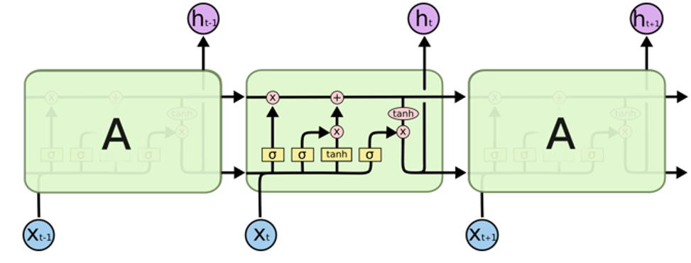
Long Short-Time Memory
  Long Short-Term Memory (LSTM) adalah jenis Recurrent Neural Network (RNN) yang terdiri dari memory cell dan beberapa gate (input gate, forget gate, dan output gate) untuk mengontrol aliran informasi.
  LSTM dapat menyimpan informasi masa lalu dalam jangka waktu yang panjang dan cocok untuk data time series, sehingga lebih efektif dibandingkan RNN tradisional.
  Arsitektur LSTM terdiri dari komponen berikut:
Ct-1
Ct
  Forget gate berfungsi menentukan informasi mana dari cell state sebelumnya yang perlu dibuang.
  Input gate berfungsi menentukan informasi baru yang akan disimpan ke cell state. Candidate cell berfungsi menghitung nilai kandidat informasi baru.
  Update cell state berfungsi memperbarui memori jangka panjang dengan menggabungkan hasil dari forget gate dan input gate.
  Output gate berfungsi menentukan informasi mana dari cell state yang akan dijadikan output. Kemudian hidden state dan cell state akan digunakan pada cell berikutnya.
ht-1
ht
Gambar 1. Arsitektur Long Short-Term Memory

Slide 6
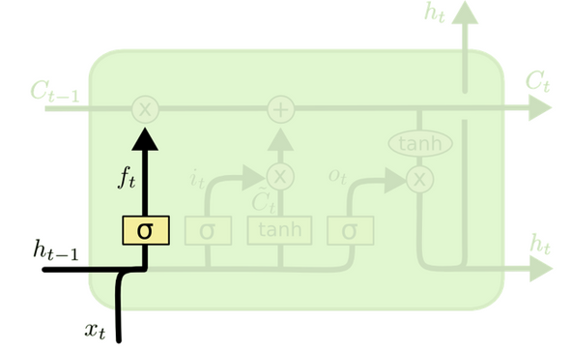
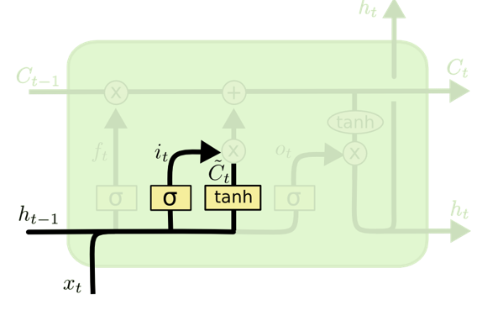

Long Short-Time Memory
1. Rumus Forget Gate
ft = σ (Wf . [ ht-1 , xt ] + bf)
dimana:
ft = forget gate
Wf = weight yang terkait dengan forget gate
ht-1 = hidden state cell sebelumnya
xt = input terkini
bf = bias forget gate
σ = fungsi aktivasi sigmoid
2. Rumus Input Gate
it = σ (Wi . [ ht-1 , xt ] + bi)
dimana:
it = input gate
Wi = weight yang terkait dengan input gate
ht-1 = hidden state cell sebelumnya
xt = input terkini
bi = bias input gate
σ = fungsi aktivasi sigmoid
Gambar 2. Forget Gate
3. Rumus Candidate Cell
= tanh (WC . [ ht-1 , xt ] + bC)
dimana:
= candidate cell
WC = weight yang terkait dengan candidate cell
ht-1 = hidden state cell sebelumnya
xt = input terkini
bC = bias candidate cell
tanh = fungsi tanh
Gambar 3. Input Gate

Slide 7
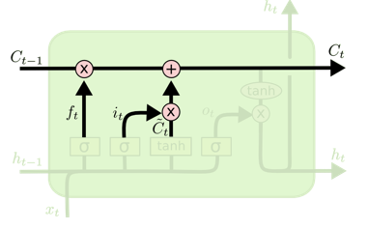
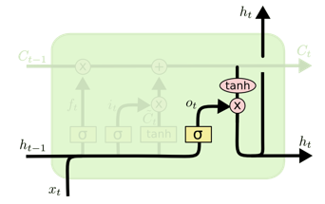
Long Short-Time Memory
4. Rumus Update Cell State
Ct = ft . Ct-1 + it .
dimana:
Ct = cell state
ft = forget gate
Ct-1 = cell state sebelumnya
it = input gate
= candidate cell
Gambar 4. Cell State
5. Rumus Output Gate
ot = σ (Wo . [ ht-1 , xt ] + bo)
dimana:
ot = output gate
Wo = weight yang terkait dengan output gate
ht-1 = hidden state cell sebelumnya
xt = input terkini
bo = bias output gate
σ = fungsi aktivasi sigmoid
6. Rumus Hidden State
ht = ot . tanh (Ct)
dimana:
ht = hidden state
ot = output gate
tanh = fungsi tanh
Ct = cell state
Gambar 5. Output Gate

Slide 8
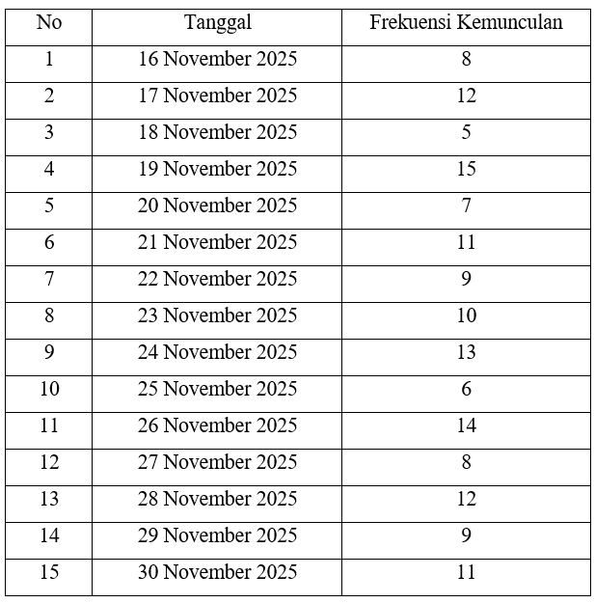
Dataset
Tabel 1. Data Frekuensi Kemunculan Gajah di Taman Nasional Tesso Nilo
  Data yang digunakan adalah frekuensi kemunculan gajah pada pos pengamatan 1 di Taman Nasional Tesso Nilo (TNTN).
  Data dummy merepresentasikan kondisi 150 ekor gajah yang berhabitat di TNTN.
  Data ini relevan untuk digunakan karena bersifat time series dan memiliki indikator penting untuk merepresentasikan frekuensi kemunculan gajah.
  Karakteristik data:
  Memiliki rentang 5-15 kemunculan per hari.
  Periode observasi (t) = 15 hari.
  Jumlah data = 15.
  Jumlah atribut = 2 atribut (tanggal dan frekuensi kemunculan).

Slide 9
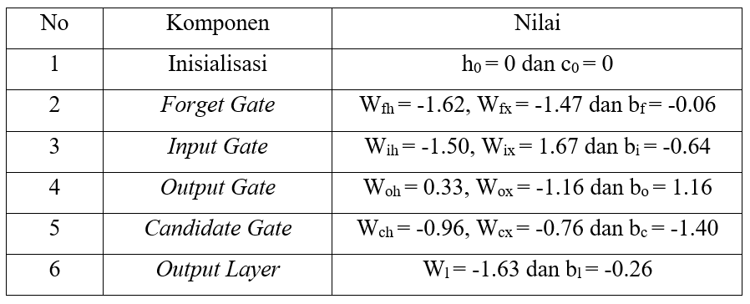
Parameter
  LSTM membutuhkan beberapa parameter yaitu inisialisasi, weight, dan bias.
  Parameter yang digunakan adalah parameter simulasi yang nilainya tetap untuk menjelaskan proses perhitungan manual LSTM.
Tabel 2. Parameter Untuk Memprediksi Frekuensi Kemunculan Gajah

Slide 10
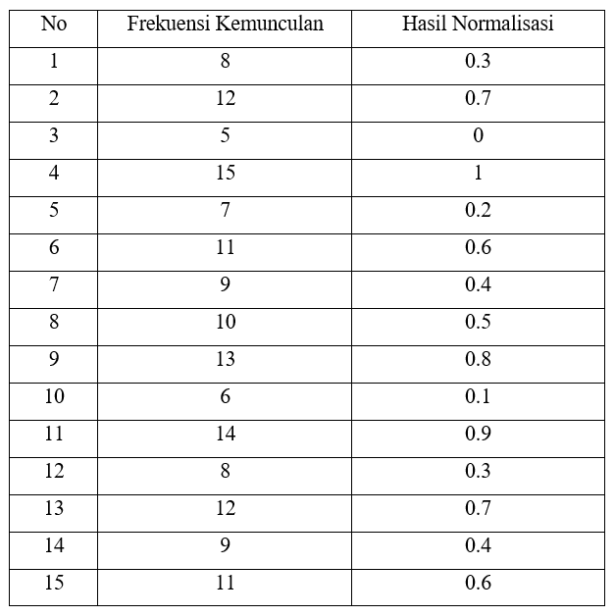

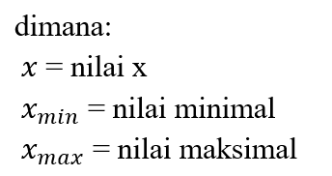
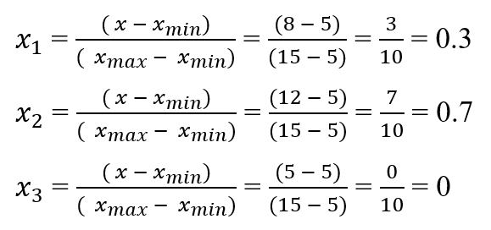
Cara Hitung Manual
1. Normalisasi
  Ringkasan hasil normalisasi data:
  Normalisasi data menggunakan Min-Max Scaling untuk mentransformasi data ke rentang 0-1, sehingga menjaga stabilitas perhitungan.
  Rumus Min-Max Scaling:
Tabel 3. Hasil Normalisasi Data
  Proses normalisasi data:

Slide 11
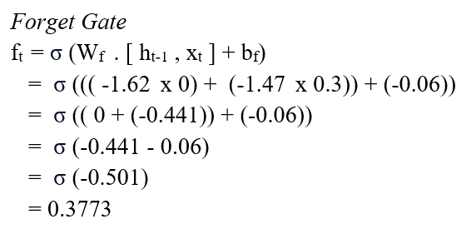
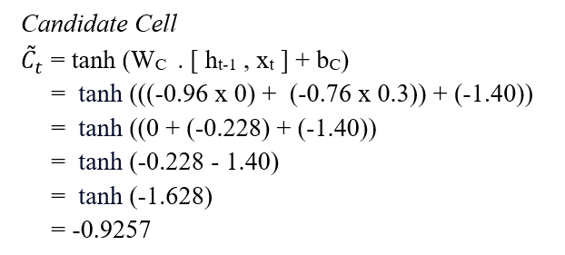
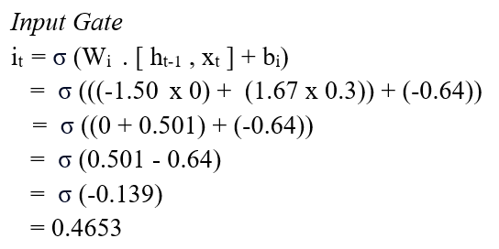
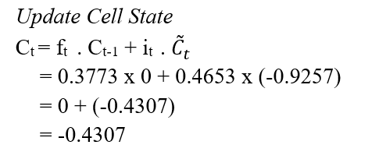
Cara Hitung Manual
2. Cara Perhitungan LSTM
  Proses perhitungan dilakukan secara berurutan dari data 1-15 menggunakan parameter yang telah ditentukan (h0 = 0 , x0 = 0 , weight dan bias). Berikut proses yang menunjukkan perubahan nilai numerik pada LSTM.
Data 1 : 0.3
1.
3.
2.
4.

Slide 12
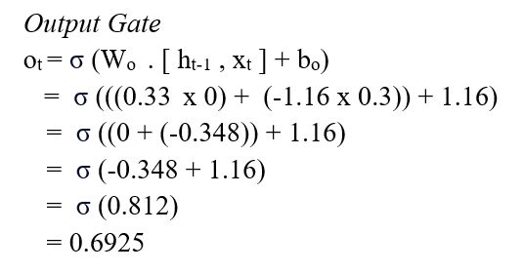
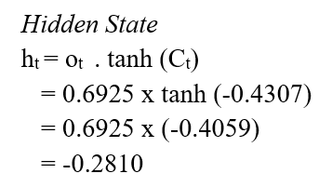
Cara Hitung Manual
2. Cara Perhitungan LSTM
h1 = -0.2810
5.
Ct = -0.4307
ot = 0.6925
Ct-1 = 0
Ct = -0.4307
ft = 0.3773
ht-1 = 0
ht = -0.2810
6.
it = 0.4653
= -0.9257
x1 = 0.3
Gambar 6. Proses Perhitungan pada Data 1
  Cell state dan hidden state dari data 1 dikirimkan ke cell berikutnya untuk proses perhitungan pada data 2. Proses ini dilakukan secara berkelanjutan hingga data 15.

Slide 13
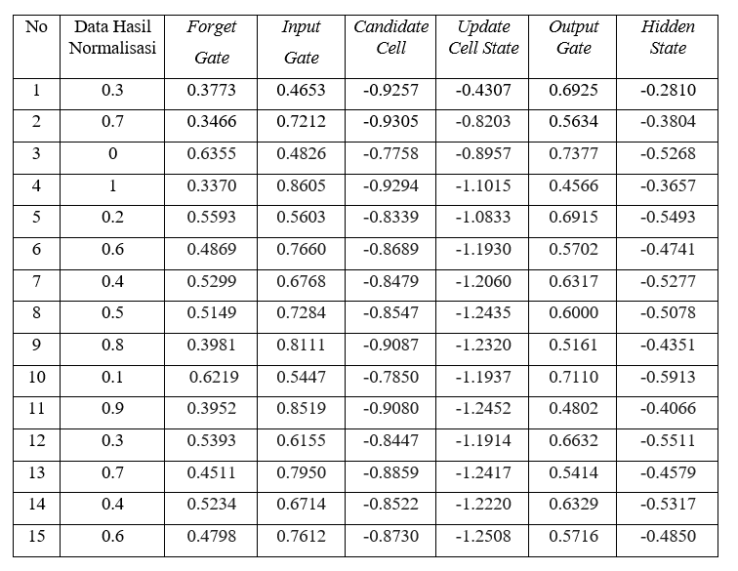
Cara Hitung Manual
2. Cara Perhitungan LSTM
Tabel 4. Ringkasan Hasil Perhitungan LSTM
  Hasil perhitungan setiap komponen LSTM pada data 1 - 15 ditampilkan pada Tabel 4.
  Nilai numerik pada setiap gate mengalami perubahan secara bertahap.
  Hal ini menunjukkan bahwa informasi akan difilter, diperbarui, dan diteruskan ke cell berikutnya hingga menghasilkan representasi akhir pada hidden state.

Slide 14


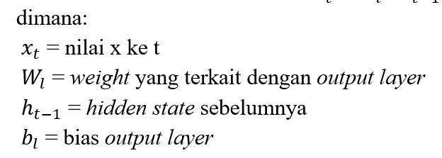
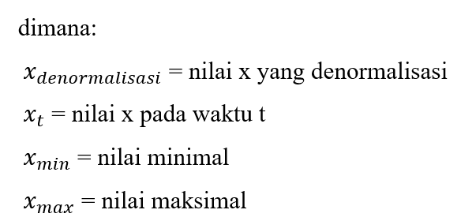
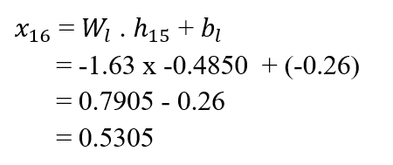
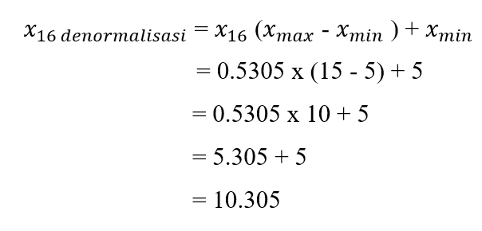
Cara Hitung Manual
3. Prediksi
4. Denormalisasi
  Prediksi untuk memperkirakan frekuensi kemunculan gajah pada hari ke-16 (1 Desember 2025).
  Rumus prediksi:
  Demormalisasi data untuk metransformasi data ke skala asli sehingga mudah diinterpretasi.
  Rumus denormalisasi:
  Proses prediksi:
  Proses denormalisasi data:

Slide 15


Analisis
Analisis Hasil Prediksi
Manfaat Bagi Tim Pengamatan
  Prediksi frekuensi kemunculan gajah pada hari ke-16 yaitu 10.30 atau 10 kemunculan.
  Hasil prediksi tersebut menunjukkan kedekatan nilai dengan rata-rata historis frekuensi kemunculan gajah yaitu 10.73 atau 11 kemunculan per hari.
  Temuan ini menunjukkan bahwa LSTM mampu menangkap pola time series secara konsisten.
  Tren aktivitas gajah untuk mengidentifikasi apakah jumlah gajah yang muncul mengalami penurunan dari waktu ke waktu, sehingga dapat dilakukan investigasi dan mitigasi jika pola tidak normal.
  Tim dapat mempersiapkan sumber daya yang optimal untuk mengawasi dan memastikan keamanan gajah.
  Hasil prediksi menjadi landasan peningkatan efisiensi operasional dan pengembangan strategi perlindungan gajah di TNTN.

Slide 16
LSTM Training Proces
Proses
Kode Program
Penjelasan
1
X_train = data_normalized[:-1]
y_train = data_normalized[1:]
Input sequence adalah data deret waktu yang telah dinormalisasi.
Input Sequence
2
Forward pass memproses input sequence secara berurutan untuk menghitung hidden state dan output, serta menyimpan state untuk keperluan BPTT.
Forward Pass (LSTM)
predictions = self.forward_pass(X_train)
3
Loss (MSE)
loss = sum((pred - target)**2 for pred, target in zip(predictions, y_train)) / len(predictions)
Loss dihitung untuk mengukur selisih antara prediksi dan nilai aktual pada setiap timestep. Nilai loss merepresentasikan kesalahan model pada satu epoch.
4
Backpropagation Through Time
for t in reversed(range(number_of_timesteps)):
loss_gradient = 2 * (state["model_output"] - target_value)
BPTT menghitung gradien error dengan menelusuri kembali setiap timestep secara mundur.
5
self.forget_gate_weight_hidden_to_forget
self.output_layer_weight
Bobot dan bias LSTM diperbarui menggunakan gradient descent berdasarkan gradien hasil BPTT. Proses ini bertujuan meminimalkan loss pada iterasi berikutnya.
Weight Update
6
Seluruh proses training diulang untuk beberapa epoch hingga loss menurun. Setiap epoch memperbaiki parameter model secara bertahap.
Next Epoch
for epoch in range(1, epochs + 1):

Slide 17
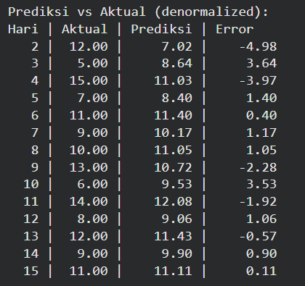
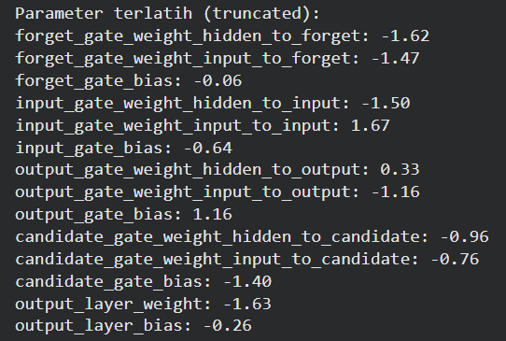
Demo Input Output
Data deret waktu (time series) digunakan sebagai input model. Data dinormalisasi menggunakan Min–Max Scaling agar berada pada rentang 0–1 sehingga proses training LSTM menjadi lebih stabil.
Input
Parameter Terlatih
Output
Model LSTM menghasilkan prediksi nilai pada setiap timestep, yang kemudian dibandingkan dengan nilai aktual setelah proses denormalisasi untuk melihat selisih (error) prediksi.
Parameter terlatih menunjukkan bobot dan bias pada setiap gate LSTM (forget, input, output, dan candidate) serta output layer. Parameter ini merupakan hasil proses training yang meminimalkan nilai loss.
Output Akhir
Menggunakan seluruh data historis, model memprediksi nilai pada hari ke-16 sebesar 10.34, yang merepresentasikan kemampuan model dalam melakukan prediksi nilai selanjutnya.

Slide 18
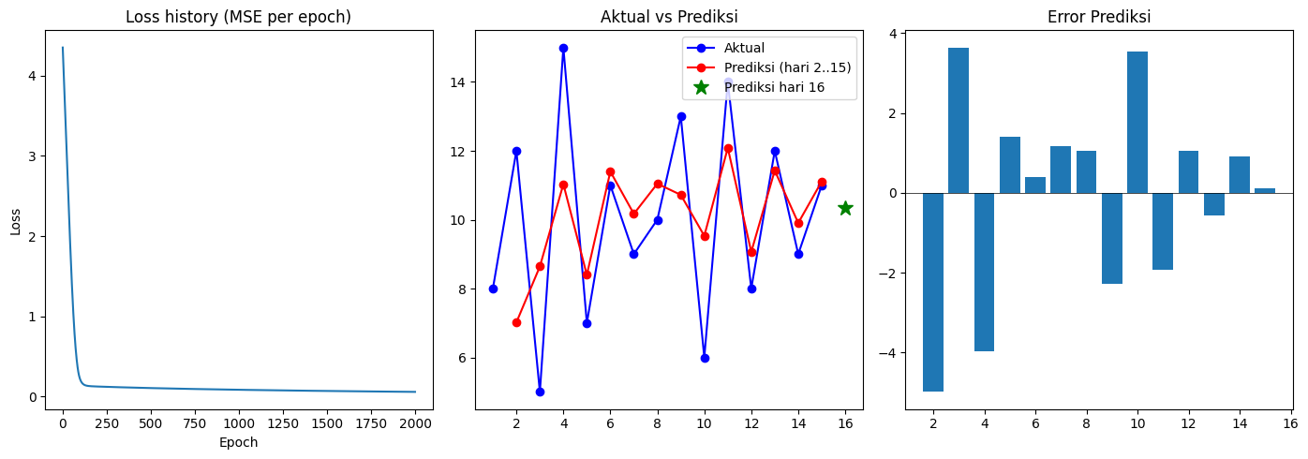
Visualisasi Hasil Prediksi
Grafik menunjukkan nilai loss (MSE) yang menurun secara signifikan seiring bertambahnya epoch, menandakan proses training berjalan stabil dan model berhasil mempelajari pola data deret waktu.
Grafik memperlihatkan perbandingan antara nilai aktual dan hasil prediksi model LSTM. Secara umum, pola prediksi mengikuti tren data aktual, meskipun masih terdapat deviasi pada beberapa titik ekstrem.
Grafik error menunjukkan selisih antara nilai prediksi dan aktual pada setiap timestep. Error tersebar di sekitar nol, menandakan tidak adanya bias sistematis yang dominan pada model.

Slide 19

Kode Program Lengkap
https://colab.research.google.com/drive/17qPXVqEri7GPHHjAlw8Bt1BjXfFpfolP?usp=sharing

Slide 20

Kesimpulan
Studi kasus ini berhasil menunjukkan proses perhitungan manual algoritma LSTM untuk memproses data frekuensi kemunculan Gajah Sumatera di TNTN.
Hasil prediksi frekuensi kemunculan gajah pada hari ke-16 adalah 10 kemunculan.
LSTM adalah metode yang efektif untuk memproses data time series karena memiliki error yang rendah.
Perhitungan manual LSTM memberikan pengetahuan tentang alur kerja LSTM saat memproses data. Lalu kode program yang dibangun menjadi dasar pengembangan sistem monitoring Gajah Sumatera di TNTN.
Pengembangan selanjutnya disarakan menggunakan dataset real-time dengan jumlah data yang lebih banyak dan fitur yang bervariasi.

Slide 21
Daftar Pustaka
[1] I. Syahroni, “Gajah di Taman Nasional Tesso Nilo Riau Cuma Tersisa 150 Ekor,” Kompas.com, 25 Nov. 2025. [Daring]. Tersedia: http://regional.kompas.com/read/2025/11/25/180943178/gajah-di-taman-nasional-tesso-nilo-riau-cuma-tersisa-150-ekor-hutannya. [Diakses: 29 Nov. 2025].
[2] Redaksi Jernih, “Tesso Nilo Krisis Habitat dan Jeritan Gajah Sumatera,” Jernih.co, 27 Nov. 2025. [Daring]. Tersedia: https://jernih.co/crispy/tesso-nilo-krisis-habitat-dan-jeritan-gajah-sumatera/. [Diakses: 29 Nov. 2025].
[3] H. Roberts et al., “Animal Behavior Prediction with Long Short-Term Memory,” dalam Proc. IEEE Int. Conf. Big Data (Big Data), Atlanta, GA, USA, 2020, pp. 1–10. [Daring]. Tersedia: https://ieeexplore-ieee-org.ezproxy.ugm.ac.id/document/9378184
[4] A. B. Agmata, J. M. S. Valera, dan J. D. Albia, “Convolutional-LSTM approach for temporal catch hotspots prediction,” PLOS ONE, vol. 20, no. 6, Art. no. e0301000, Jun. 2025. [Daring]. Tersedia: https://pmc.ncbi.nlm.nih.gov/articles/PMC12203189/.

Slide 22
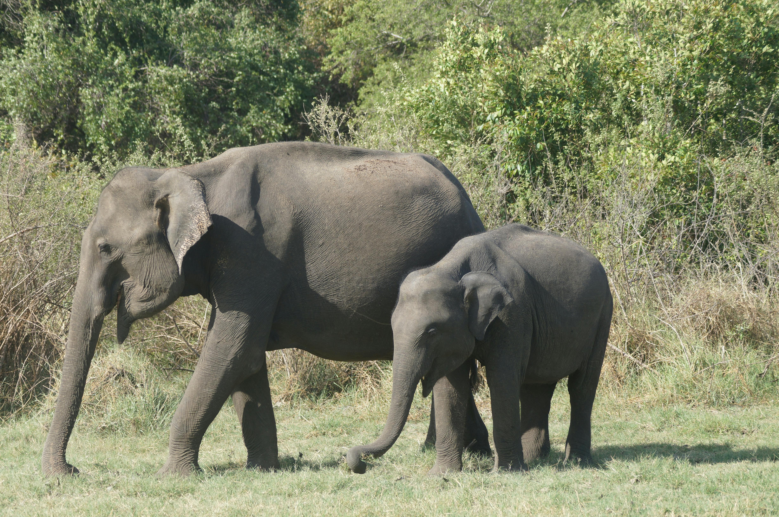
Thank You
Tugas Proyek
Mata Kuliah Gudang dan Penambangan Data
2025

